Slide 1
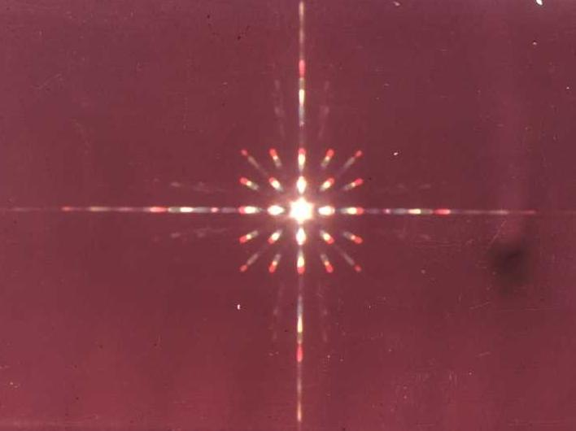
波 动 光 学

Slide 2
光学研究光的传播以及它和物质相互作用。
通常分为以下三个部分：
    以光的直线传播规律为基础，
几何光学：
主要
    研究各种成象光学仪器的理论。
    研究光的电磁性质和传播规律，
特别
波动光学：
    是干涉、衍射、偏振的理论和应用。
    以光的量子理论为基础，
研究光与
量子光学：
    物质相互作用的规律。
波动光学和量子光学，统称为物理光学。

Slide 3
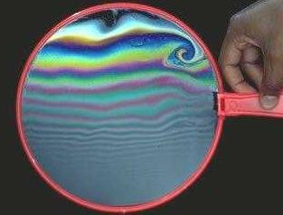
第二十二章
光 的 干 涉
（Interference of light）

Slide 4
目 录
§1 光的相干性
§2 双缝干涉及其他分波面干涉实验
§3 时间相干性
§4 空间相干性
§5 光程
§6 薄膜干涉（一） — 等厚条纹
§7 薄膜干涉（二） — 等倾条纹
§8 迈克耳孙干涉仪

Slide 5
§1 光的相干性
一、光源（light source）
光源发光，是大量原子、分子的微观过程。
能级、跃迁、辐射、波列
E₂
•
微观粒子（电子、原子等）的能量是不连续的
根据玻耳兹曼分布律估算平衡态时粒子数分布
E₁
•

Slide 6

能级、跃迁、辐射、波列
E₂
•
hν =E₂-E₁
波列
持续时间τ～10^{－8}s
E₁
•
能级跃迁辐射
波列长 L = τ c~ 1m

Slide 7
1、普通光源：自发辐射
·
·
独立（不同原子发的光）
独立（同一原子先后发的光）
2、激光光源：受激辐射 布居数反转
•
E₂
ν
ν
完全一样
（传播方向，
频率，
ν = (E₂-E₁) / h
ν
位相，
振动方向）
•
E₁

Slide 8
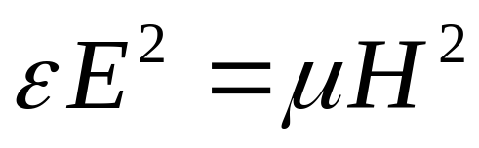
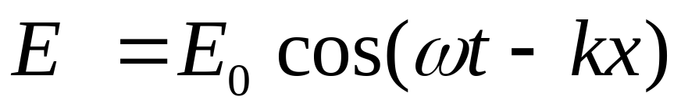
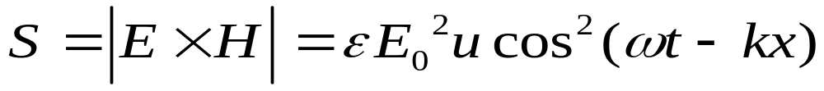
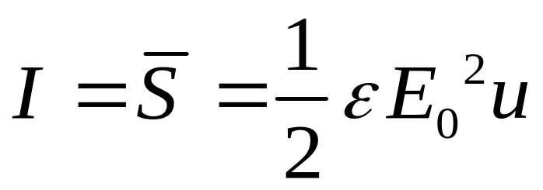
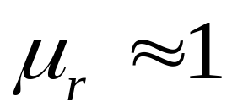
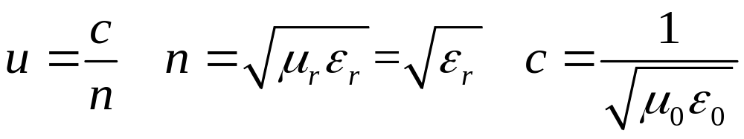
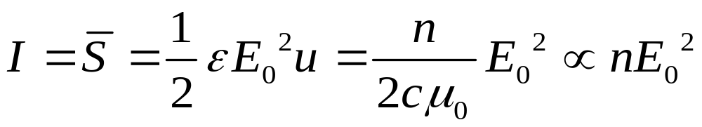
3. 光的强度
对各向同性介质：
能流密度
光的强度
在光频波段

Slide 9


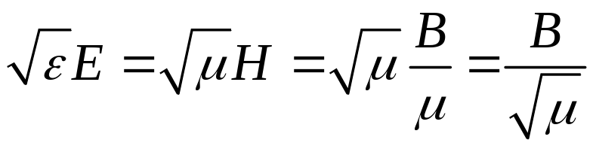
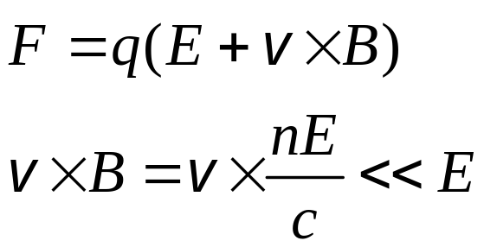

光场中往往只考虑电场
与物质相互作用的量
和
电磁波中
带电粒子受到的力
只讨论

Slide 10

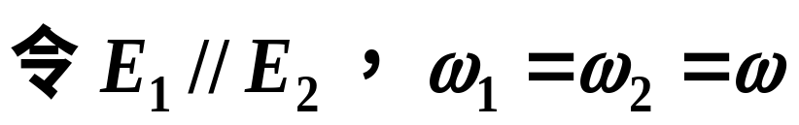
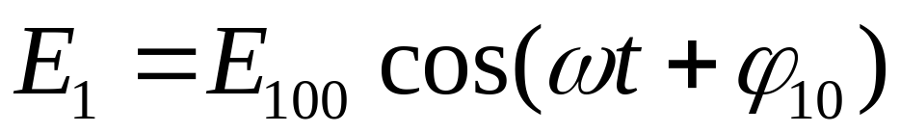

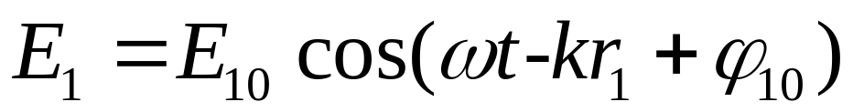
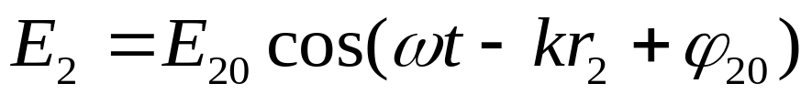
二、光的相干性
1、两列光波的叠加
：光矢量
P
·
r₁
·
两个平面波波源振动方程
1
r₂
·
2
频率相同，振动方向相同
P点的振动方程

Slide 11
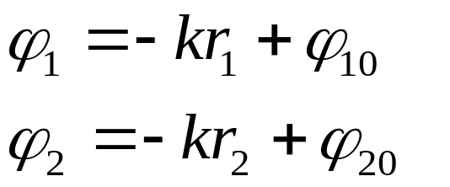
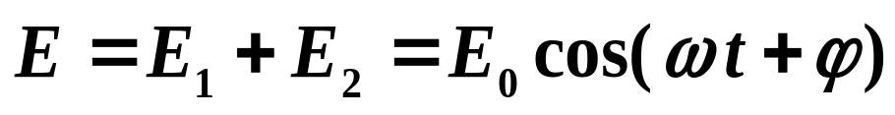
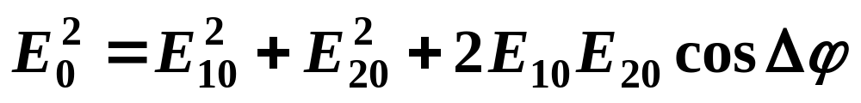
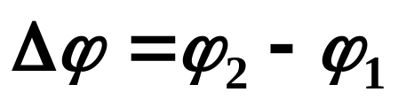
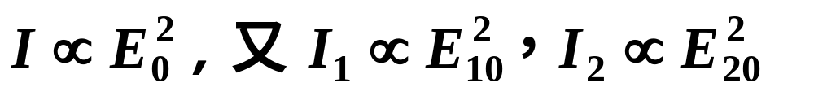
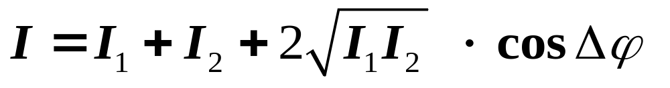
P
P
·
r₁
·
1
r₂
·
2
E₀
E₂₀
在同一介质内
ϕ₂
ϕ
ϕ₁
E₁₀
光强分布：
干涉项

Slide 12
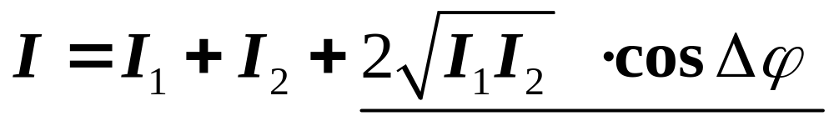

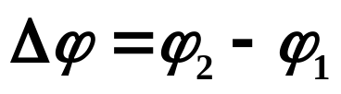
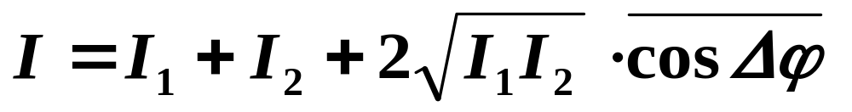
干涉项重要
P
·
r₁
·
1
r₂
·
2

Slide 13
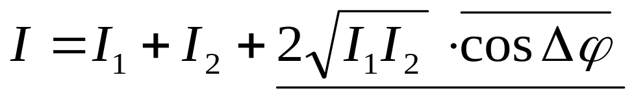
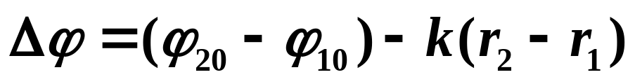
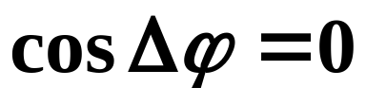
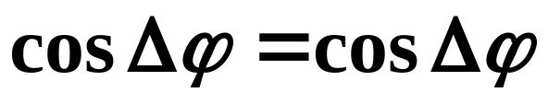
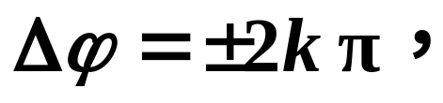
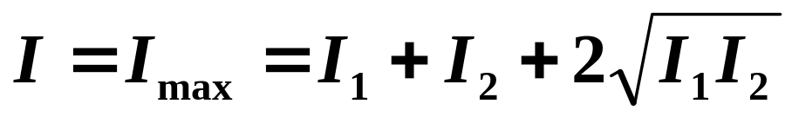
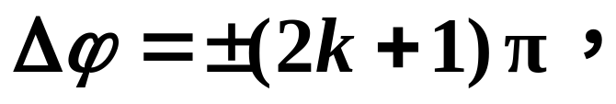
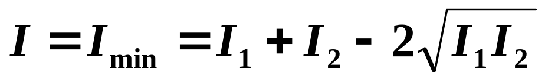
非相干光：
I =I₁+I₂ —非相干叠加
完全相干光：
相长干涉（明）
（k = 0,1,2…）
相消干涉（暗）
(k = 0,1,2…)

Slide 14
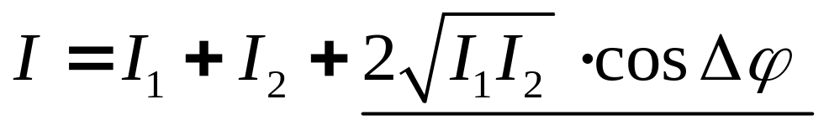
非相干光：
完全相干光：
相干光的条件：振动方向相同；频率相同；相位差恒定
对于完全相干光源
空间光的强度是位置的函数

Slide 15
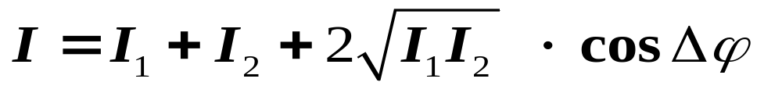
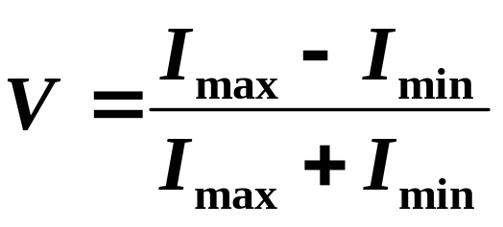
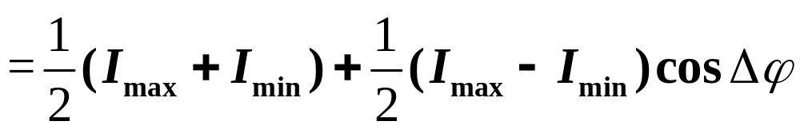
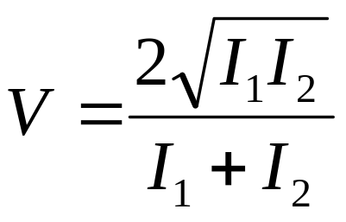
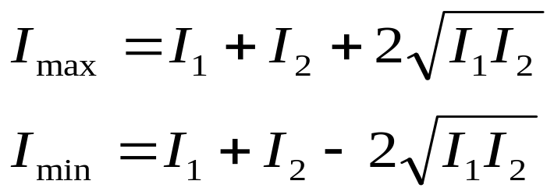


2、条纹衬比度（对比度，反衬度，contrast）
定义
I
I
4I₁
I_{max}
I_{min}
-4π
-2π
0
2π
4π
Δϕ
-4π
-2π
0
2π
4π
Δϕ
衬比度差 (V < 1)
衬比度好 (V = 1)

Slide 16
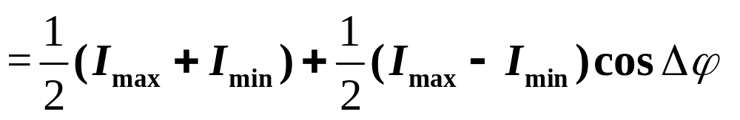
决定衬比度的因素
光源的相干性
光源的单色性
光源的宽度
振幅比
干涉条纹可反映光的全部信息（强度，相位）

Slide 17
3、由普通光源获得相干光的途径
P
分波面法：
S *
两束相干光在 P 点相干叠加
·
P
S *
分振幅法：
薄膜

Slide 18
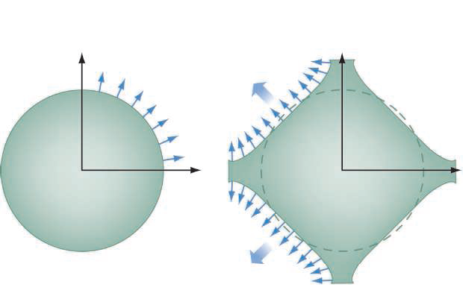
4、电子波的干涉
Scattered electrons. (A) A nearly-free-electron gas has a spherical Fermi surface. The blue arrows indicate the direction of electron propagation at the Fermi surface. (B) In the cartoon model of the Fermi surface of Cu, certain directions become preferred due to the nonspherical shape of the Fermi surface. The thick arrows indicate directions of electron focusing.
Science 323 (2009) 1178

Slide 19
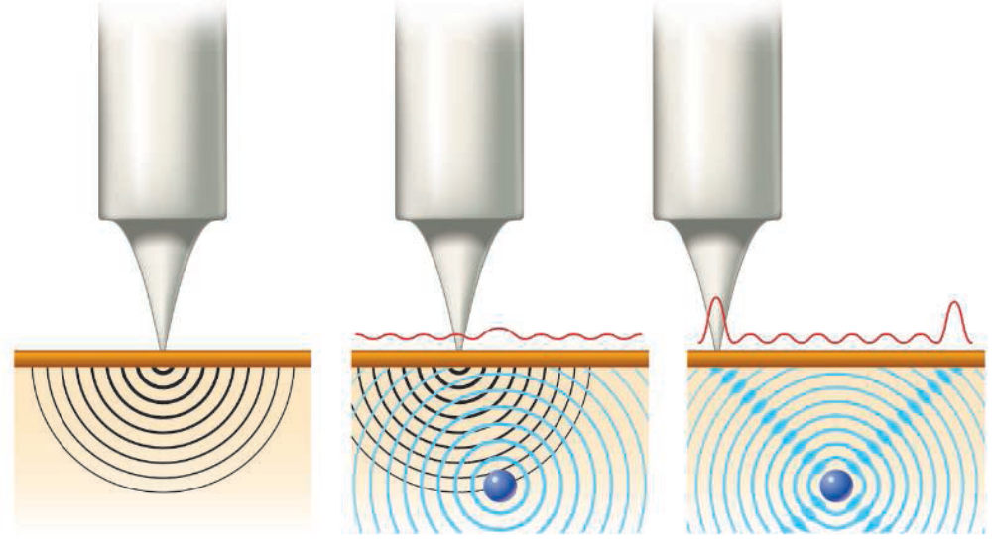
(C) In a typical STM experiment on a metal, an electron tunnels into the surface and becomes a bulk electron wave whose amplitude decays with distance. (D) When a scatterer is present under the surface, the electron wave can be reflected. For a spherical Fermi surface, this results in a weak interference pattern at the surface. (E) When the Fermi surface is not spherical, electron focusing is observed along certain directions, which can give rise to a pronounced interference pattern observable at the surface.

Slide 20
§2 双缝干涉及其他分波面干涉实验
一、双缝干涉
r₁
S₁
S
r₂
S₂
纵截面图

Slide 21
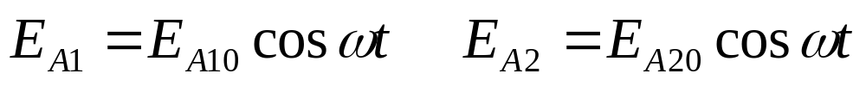
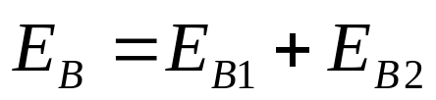
E_{B}
x
r₁
P
·
E_{A}
x
单色光入射
λ
r₂
θ
0
d
δ
D
d >>λ ，D >> d （d∼ 10 ⁻⁴m， D∼1m）
在双缝屏处
在观察屏处
叠加结果

Slide 22
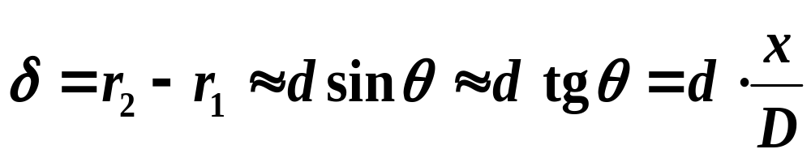
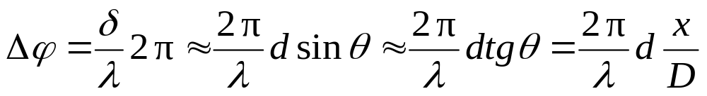
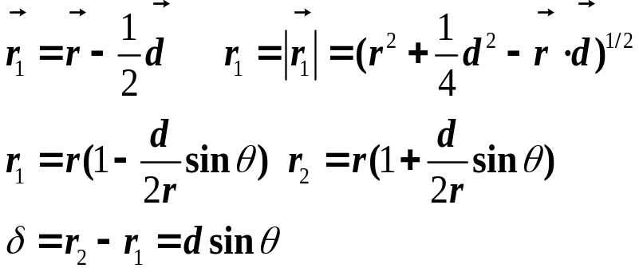
在观察屏处
x
r₁
P
·
x
单色光入射
λ
r₂
θ
0
d
δ
D
D >> d
波程差：
相位差：

Slide 23
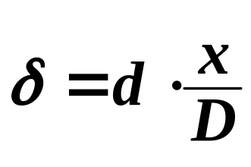
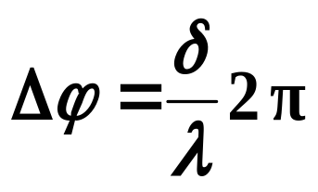
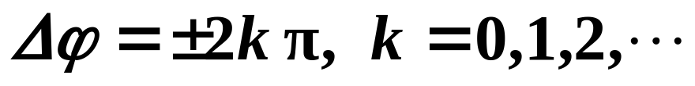
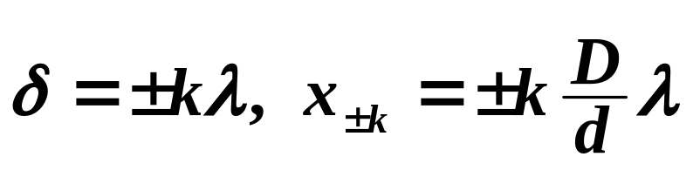



x
x
r₁
P
·
x
Δ x
λ
r₂
θ
x₀
0
I
d
δ
D
明纹：
暗纹：
条纹间距：

Slide 24





二 、双缝干涉光强公式
设 I₁ = I₂ = I₀，则光强为
I
光强曲线
4I₀
-4π
-2π
0
2π
4π
Δϕ
-2λ /d
-λ /d
0
λ /d
2λ /d
sinθ
-2
-1
0
1
2
k
0
x₁
x₂
x

Slide 25

三、双缝干涉条纹的特点
（1）一系列平行的明暗相间的条纹；
红光入射的杨氏双缝干涉照片
白光入射的杨氏双缝干涉照片

Slide 26

（2）θ 不太大时条纹等间距；
x
x
r₁
P
·
x
Δ x
λ
r₂
θ
x₀
0
I
d
δ
D
明纹：
（3）中间级次低，两边级次高

Slide 27


（3）中间级次低，两边级次高
级次：k =
明纹： ±k ，k =0,1,2… （整数级）
暗纹： ±(2k+1)/2 （半整数级）
（4）
白光入射时，0级明纹中心为白色
（可用来定0级位置），
其余级明纹构成彩带，
第2级开始出现重叠
（书P6 例 22.1）

Slide 28
四、干涉问题分析的要点
（1）确定发生干涉的光束；
（2）计算波程差（光程差）；
（3）明确条纹特点：
形状、
位置、
级次分布、
条纹移动等；
（4）求出光强公式、画出光强曲线。

Slide 29
△ 五、其他分波面干涉实验
（自学书P8—9）
要求明确以下问题：
1、如何获得的相干光；
2、明、暗纹条件；
3、干涉条纹特点：
形状、
间距、
级次位置分布；
4、劳埃镜实验，半波损失。
光疏媒质进入光密媒质

Slide 30

§3 时间相干性（temporal coherence）
x
x
r₁
P
·
x
Δ x
λ
r₂
θ
x₀
0
I
d
δ
D
在观察屏上，当x增大时，干涉现象越来越不明显？
I
相干长度
相干时间
光的非单色性
I₀
Δλ
0
λ
演示双缝干涉实验

Slide 31



一 、相干长度与相干时间
1、相干长度（coherent length）
两列波能发生干涉的最大波程差叫相干长度。
相干长度
：中心波长
只有同一波列
a₁
·
分成的两部分，
b₁
P
S₁
b₁
a₁
a₂
·
S₁
P
经过不同的路
a₂
S
S
b₂
b₂
程再相遇时，
S₂
S₂
才能发生干涉。
能干涉
不能干涉
波列长度就是相干长度：

Slide 32


普通单色光：
激光：
（理想情况）
（实际上，一般为10 ⁻¹ ⎯ 10¹m）

Slide 33


2、相干时间（coherent length）
光通过相干长度所需时间叫相干时间。
相干时间
a₁
·
b₁
P
b₁
a₁
a₂
S₁
·
S₁
P
a₂
b₂
S
S
b₂
S₂
S₂
时间相干性的好坏，
就是用相干长度δ_{M}
（波列长度）
或相干时间τ
（波列延续时间）
的长短来衡量的。
相干长度和相干时间就长，
时间相干性也就好。

Slide 34
二、光的非单色性
λ ν
1、理想的单色光
2、实际光束：波列 准单色光
I
I₀
Δλ
波列长L=τ c
0
λ ₀
λ
Δλ:谱线宽度
准单色光：在某个中心波长（频率）附近有一定波长（频率）范围的光。

Slide 35


傅立叶变换：

Slide 36



对波列E(t)作傅立叶变换，得频谱分布：

Slide 37









波列的能谱：

Slide 38






3、造成谱线宽度的原因
（1）自然宽度
E_{j}
·
ΔE_{j}
ν
E_{i}
•
ΔE_{i}
（2） 多普勒增宽
（3） 压致增宽（碰撞增宽，统计增宽）
谱线增宽与压强有关

Slide 39





电磁波不同于机械波，不需要介质。可以证明，只是光源和观察者的相对速度 决定接收的频率。由相对论可导出：
v (对R)
S
R
c

Slide 40
②压致增宽。光源中众多的发光原子之间相互作用，干扰了原子的发光过程，造成谱线的增宽，或者是彼此碰撞阻断原子发光，或者是带电离子的电场对发光原子的斯塔克效应，增宽与原子的数密度有关，或者说与压强有关，因而称为压致增宽。
压致增宽 在天体光谱和各种类型人造光源光谱的观测中，发现谱线随气体压强（或电流）的增大而增宽。谱线宽度随气体（包括电离气体）的压强的增大而增宽的现象叫做谱线的压致增宽。关于谱线压致增宽，历史上曾以两种不同的观点建立了两种不同的理论，即碰撞理论和统计理论。碰撞理论的创始人是H.A.洛伦兹。他假设辐射振子受到干扰粒子碰撞时截断了波列，在相继两次碰撞的时间内辐射振子不受干扰。由辐射原子和干扰粒子碰撞产生的谱线增宽称为碰撞增宽。
统计理论首先由J.霍尔茨马克提出。他假设辐射原子始终处在干扰粒子场的作用下，这个作用场依赖于干扰粒子的空间统计分布。在空间统计分布的干扰粒子的作用下产生的谱线增宽称为统计增宽。碰撞理论和统计理论是一般理论的两个极端情况，前者描述了高温、低密度、较轻粒子的突然干扰，后者描述了低温、高密度、较重粒子的持续性干扰
干扰粒子的扰动引起的辐射原子振动的角频率的变化与干扰粒子和辐射原子间的距离、干扰粒子的种类和相互作用的性质有关。
http://www.chinabaike.com/article/baike/1002/2008/200805141490107.html

Slide 41




三、非单色性对干涉条纹的影响
I
I
I₀
合成总光强
Δλ
λ + (Δλ/2)
0
λ
1
1
4
0
2
2
3
3
4
5
0
5
6
λ - (Δλ/2)
λ - (Δλ/2)
λ + (Δλ/2)
x
则有
设能产生干涉的最大级次为k_{M} ，
又

Slide 42


I
有限的波列长度⇔
谱线增宽
I₀
能产生干涉的最大级次为k_{M}
Δλ
0
λ
x
r₁
P
·
x
在观察屏上，能观察到的明条纹距离中心位置的最大距离
λ
r₂
θ
0
d
δ
D
光的单色性好，
相干长度和相干时间就长，
两列波的最大波程差
时间相干性也就好。

Slide 43



普通单色光：
激光：
（理想情况）
（实际上，一般为10 ⁻¹ ⎯ 10¹m）

Slide 44
§4 空间相干性（spatial coherence）
一、空间相干性的概念
⎯光源宽度对干涉条纹衬比度的影响
I
S₁
+1_{L}
非相干叠加
L
0_{N}
•
d /2
b/2
M
•
0_{M}
N
•
0_{L}
光源宽度为 b
S₂
−1_{N}
R
D
I
I
合成光强
合成光强
b增大→
x
x
单色，相邻条纹之间的间距不变

Slide 45

I
S₁
+1_{L}
非相干叠加
L
0_{N}
•
d /2
b₀ /2
M
•
0_{M}
N
•
0_{L}
光源宽度为 b₀
−1_{N}
S₂
R
D
I
I
合成光强
合成光强
b增大→
x
x
I
合成光强
-1_{N}
0_{M}
0_{N}
x
Δx
0_{L}
+1_{L}

Slide 46
二、极限宽度
当光源宽度b增大到某个宽度b₀时，干涉条纹刚好消失
b₀称为光源的极限宽度
S₁
+1_{L}
非相干叠加
L
0_{N}
•
d /2
b₀ /2
M
•
0_{M}
N
•
0_{L}
光源宽度为 b₀
−1_{N}
S₂
R
D

Slide 47






x
此时L端的一级明纹中心在
单色光源
r₁
·
+1_{L}
L
r′₁
d
•
△x / 2
b₀ / 2
θ′
r₂
θ
M
r′₂
0
δ′
δ
R
D
一级明纹：
D >> d ：
R >>b₀ 、d ：

Slide 48



由
，得光源的极限宽度：
d
极限宽度
b₀
R
D
当光源宽度
时，才能观察到干涉条纹。
为观察到较清晰的干涉条纹通常取

Slide 49



三、相干间隔和相干孔径角
由
1、相干间隔
若 b 和 R一定，
S₁
则要得到干涉条纹，
b
d₀
d
必须
S₂
R
令
—相干间隔
相干间隔d₀ 是光场中正对光源的平面上能够
产生干涉的两个次波源间的最大距离。
R一定时，d₀ 越大，光场的空间相干性越好。
回顾空间相干性的判据可以理解相干性与d有关

Slide 50

2、相干孔径角
相干间隔也可以用
相干孔径角来代替。
S₁
b
θ₀
d₀
相干孔径角：
S₂
R
— d₀ 对光源中心的张角。
在θ₀ 范围内的光场中，正对光源的平面上
的任意两点的光振动是相干的。
θ ₀ 越大空间相干性越好。
普通单色光源分波面干涉受到光源宽度的限制，
存在条纹亮度和衬比度的矛盾。
而激光光源则
不受以上限制。

Slide 51




四、相干间隔的应用举例
利用空间相干性可以测遥远星体的角直径 ϕ
星体
λ
b
ϕ
d
R
使d = d₀ ，则条纹消失。
由
，
星体
有
b
d
考虑到衍射的影响，有
R

Slide 52
相干间隔
星体
λ
b
ϕ
d
R
遥远星体相应的d₀ ∼几至十几米。
测量不方便
迈克耳孙测星干涉仪

Slide 53



测星干涉仪：
利用干涉条纹消失测星体角直径
M₁
反射镜
遥远星体相应的d₀ ∼几至十几米。
λ
迈克耳孙巧妙地用四块反
S₁
M₂
射镜增大了双缝的缝间距。
M₃
S₂
屏上条纹消失时，
M₁M₄
λ
屏
间的距离就是d₀。
猎户座
M₄
迈克耳孙测星干涉仪
α 星 λ ≈ 570 nm
（橙色），
1920年12月测得：
由此得到：

Slide 54






§5 光程（optical path）
一、光程
为方便计算光经过不同介质时引起的相差，
引入光程的概念。
真空中：
a
λ
b
·
·
λ — 真空中波长
r
介质中：
a
λ′
n
b
·
·
r
介质
λ′ — 介质中波长

Slide 55



这表明，光在介质中传播路程 r
和在真空中
传播路程 nr 引起的相位差相同。
我们称 nr
为介质中与路程 r相应的光程。
由此得到关系：
λ — 真空中波长
【例】计算图中光通过路程r₁和r₂在P点的相差。
·
r₁
P
S₁
n
r₂
S₂
d

Slide 56
二、透镜不产生附加光程差
在干涉和衍射装置中经常要用到透镜，
光线经过透镜后并不附加光程差。
A
a
焦点 F、F′ 都是亮点，
B
b
F
·
说明各光线在此同相叠加。
C
c
而 A、B、C 或 a、b、c
a
F′
·
都在同相面上。
A
说明 A→F，
b
B
F
B→F，
C→F
或 A→F′，
c
C
B→F′，
C→F′
各光线等光程。
a
S
b
S ′
物点到象点（亮点）各光线之间的光程差为零。
·
·
c

Slide 57
§6 薄膜干涉（film interference）（一）
— 等厚条纹（equal thickness fringes）
薄膜干涉是分振幅干涉。
肥皂泡上的彩色、
日常见到的薄膜干涉：
雨天地上油膜的彩色、
昆虫翅膀的彩色…。
膜为何要薄？
─ 光的相干长度所限。
膜的薄、厚是相对的，
与光的单色性好坏有关。
普遍地讨论薄膜干涉是个极为复杂的问题。有实际意义的是厚度不均匀薄膜表面的等厚条纹和厚度均匀薄膜在无穷远处的等倾条纹。

Slide 58

一、 劈尖（wedge film）干涉
夹角很小的两个平面所构成的薄膜叫劈尖。
点光源
n′
n
θ
n′
( 设n > n′ )
在两个反射光束交叠区域里每个点上都有一对相干光线在那里相交

Slide 59



Slide 60

实际应用中大都是平行光垂直入射到劈尖上,观察薄膜表面的干涉条纹。考虑到劈尖夹角极小，反射光1、2在膜面的光程差可简化计算。
单色平行光垂直入射
λ
反射光2
反射光1
n′
A
·
n
e
θ
n′
(设n > n′ )

Slide 61



在A点，反射光1有半波
单色平行光垂直入射
λ
反射光2
反射光1
损失，
所以反射光1、2的
n′
A
·
n
e
光程差为
θ
n′
(设n > n′ )
明纹：
暗纹：
同一厚度e对应同一级条纹 — 等厚条纹

Slide 62







暗纹
L
明纹
Δe
≈ Lθ
n
θ
e_{k}
e_{k+1}
条纹间距：
因此

Slide 63

劈尖
不规则表面
等厚干涉条纹

Slide 64

白光入射
单色光入射
肥皂膜的等厚干涉条纹
【演示】白光经肥皂膜的干涉

Slide 65








二 、牛顿环
·
o
R
平凸透镜
λ
很大
r
平镜
e
•
为什么？
暗环
平行光垂直入射 对称性分析条纹特点
光程差：
(1)

Slide 66






·
o
(1)
R
很大
平凸透镜
λ
r
e
暗环：
平晶
•
暗环
(2)
1，
2 …）
（k = 0，
(1)、(2)
→第k个暗环半径：
∴
条纹间距↓，
内圈的条纹级次低。

Slide 67



明环
明环半径公式
牛顿环装置简图：
显微镜
【思考】
很大
分束镜 M
.
S
平凸透镜向上移，条纹怎
样移动?
平凸透镜
白光入射条纹情况如何？
平晶
0
透射光条纹情况如何？

Slide 68

牛顿环照片
【演示】白光牛顿环

Slide 69





条纹的移动
条纹疏密的变化
（主体反映膜的厚度变化）
（主体反映楔角的改变）
变密
变疏
暗纹
明纹
怎么看条纹移动？盯住某一级
看这一级对应的厚度在哪?移动的方向就知道了
条纹移动方向
楔角
角度

Slide 70




小结:
条纹形状: 反映了膜的等厚线
条纹移动: 反映了膜厚的变化
可以判断楔角的方位
条纹间距: 反映了楔角大小
条纹的疏密(间距)变化: 反映了楔角的变化
可以判断楔角所在的方位
暗纹
明纹

Slide 71
λ
平晶
思考：怎么判断楔角的位置?
标准块规
待测块规
Δh

Slide 72

三 、等厚条纹的应用
1、劈尖的应用
依据公式
测波长：已知θ、n，测 L 可得λ
测折射率：已知θ、 λ ，测 L可得 n
测细小直径、
厚度、
微小变化：
平晶
λ
（书P19 例 22.5）
λ
平晶
标准块规
待测块规
Δh
待测样品
石英环
等厚条纹
平晶
干涉膨胀仪
测表面不平度
（书P19 例22.4）
待测工件

Slide 73



2、牛顿环的应用：
依据公式
测透镜球面的半径R
已知λ , 测 m、r_{k+m}、r_{k} ，可得R 。
测波长λ
已知R，测出m 、 r_{k+m}、r_{k}， 可得λ 。
k+m级
K级

Slide 74

检验透镜球表面质量
λ
标准验规
若条纹如图，
说明待测透镜
待测透镜
球表面不规则，且半径有误差。
一圈条纹对应 的球面误差。
暗纹

Slide 75
【思考】如何区分如下两种情况?
λ
λ
标准验规
标准验规
待测透镜
待测透镜
暗纹
暗纹
增加两者之间的距离，左：吐出 右：吸

Slide 76







（二）
— 等倾条纹
§7 薄膜干涉
（equal inclination fringes）
一、点光源照明时的干涉条纹分析
r_{环}
0
P
光束1、2的光程差：
i
i
f
·
L
S
1
2
i
i
·
n′
D
·
·
n > n′
A
C
e
r
·
n′
B
膜厚均匀（e不变）
又
得

Slide 77


或
r_{环}
光程差只与折射角（入射角）有关
o
P
i
i
f
明纹
S
L
·
1
2
i
i
n’
n
e
n’
暗纹
当k ( k′) 一定时，
i也一定，
即倾角
i相同的光线对应同一条干涉条纹 — 等倾条纹

Slide 78

用迈克耳孙干涉仪观察的等倾干涉条纹

Slide 79





或
r_{环}
o
P
明纹
i
i
f
条纹的特点：
S
L
·
1
2
i
i
n’
形状：
r_{环}= f tg i
一系列同心圆环
n
e
n’
条纹间隔分布：
内疏外密（为什么？）
条纹级次分布：
内高外低
膜变厚，环纹扩大：
吐出条纹
波长对条纹的影响：

Slide 80

或
条纹间隔分布：
内疏外密（为什么？）

Slide 81
二 、面光源照明时，干涉条纹的分析
r_{环}
o
P
i
f
·
·
·
面光源
i
n′
n > n′
e
n′
只要 i 相同，都将汇聚在同一个干涉环上
（非相干叠加），
因而明暗对比更鲜明。

Slide 82

屏幕
i
f
L
S
M
n
观察等倾条纹的实验装置和光路
对于观察等倾条纹，没有光源宽度和条纹
衬比度的矛盾 !

Slide 83

等倾条纹照片
【演示】等倾干涉条纹
Δ三. 应用：
增透射膜和增反射膜（书例22.6 ）

Slide 84

§8 迈克耳孙干涉仪
（Michelson interferometer）
反射镜
M₂
薄膜
M′₁
一. 仪器结构、光路
2
光源
G₁
G₂
M₁
反射镜
二. 工作原理
S
1
光束2′和1′发生干涉
半透半反膜
补偿板
2′
1′
若M′₁、M₂平行 ⇒ 等倾条纹
E
观测装置
若M′₁、M₂有小夹角 ⇒ 等厚条纹
十字叉丝
补偿板可补偿两臂的附加光程差。
若M₁平移Δd 时，
干涉条移过N条，
则有：
等厚条纹

Slide 85

迈克耳孙（A.A.Michelson）
美籍德国人
因创造精密光学仪器，用以进行光谱学和度量学的研究，并精确测出光速，获1907年诺贝尔物理奖。
迈克耳孙在工作

Slide 86
迈克耳孙干涉仪至今仍是许多光学仪器的核心。
爱因斯坦赞誉道：
他的
“我总认为迈克耳孙是科学中的艺术家，
最大乐趣似乎来自实验本身的优美
和所使用方法
的精湛，
他从来不认为自己在科学上是个严格的
‘专家’，
事实上的确不是，
但始终是个艺术家。”
如：
许多著名的实验都堪称科学中的艺术，
全息照相实验、
吴健雄实验、
施—盖实验等等。
重要的物理思想
＋巧妙的实验构思
＋精湛的实验技术
→ 科学中的艺术

Slide 87



三、迈克耳孙干涉仪的应用
测量微小位移
以波长λ 为尺度，可精确到
测介质折射率
光路1中插入待测介质，
M₁
产生附加光程差：
n
1
若相应移过 N 个条纹，
l
则应有
由此可测折射率n 。
（书P27习题22.23）

Slide 88

用迈克耳孙干涉仪测气流

Slide 89
*光学相干CT — 断层扫描成像新技术
（Optical Coherence Tomography，简称OCT）
计算机断层成象
（CT-Computed Tomography）
第一代： X射线 CT
γ 射线 CT－工业CT
第二代： NMR CT－核磁共振成象
第三代：光学相干CT－OCT
空间分辨率达微米的量级

Slide 90





1、原理
（1）样品反射光脉冲的延迟时间
样品中不同位置处反射
的光脉冲延迟时间也不同：
样品
数量级估计：
要实现微米量级的空间分辨率（即Δd ∼μm），
就要求能测量 Δt ≤ 10 ⁻¹⁴ 秒的时间延迟。
激光器的脉冲宽度要很小～10^{－15}秒 —飞秒

Slide 91
时间延迟短至10^{－14}～10^{－15}s，电子设备难以
直接测量，
可利用迈克耳孙干涉仪原理测量。
当参考光脉冲和信号光脉冲序列中的某一个脉冲同时到达探测器表面时，
参考镜
光源
就会产生光学干涉现象。
眼睛
这种情形, 只有当参考光与信号光的这个脉冲经过相等光程时才会产生。
探测器
因为10^{－15} 秒的光脉冲大约只有一个波长。

Slide 92
测量不同结构层面返回的光延迟，只须移动参
考镜，使参考光分别与不同的信号光产生干涉。
分别记录下相应的参考镜的空间位置，
这些位置
便反映了眼球内不同结构的相对空间位置。
参考镜
参考臂扫描可得到样品
深度方向的一维测量数据。
眼睛
光束在平行于样品表
面的方向进行扫描测量，
光源
可得到横向的数据。
将得到的信号经计算机处理，
探测器
便可得到样品的立体断层图像。

Slide 93
（2）样品反射光脉冲强度的处理
不同材料或结构的样品
反射光的强度不同。
根据反射光信号的强弱，赋予其相应的色彩，
这样便得到样品的假彩色图。
（3）OCT成像的特点：
对光程较长的多次反射光有极强的抑制作用。
即使透明度很差的样品，仍可得到清晰的图像。
图象的断层分辨率由光的脉宽决定
图象的横向分辨率由光束的直径决定

Slide 94
2、实验装置（示意图）
—光纤化的迈克耳孙干涉仪
反射镜
光源
探测器
光纤耦合器
样品
光纤聚焦器
电子学系统
计算机

Slide 95

3、应用
生物
医学
材料科学
·····
大葱表皮的 OCT 图像
实际样品大小为10mm×4mm，图中横向分辨率约为20μm，纵向分辨率约为25μm。

Slide 96

睫状体
晶状体上皮
角膜后表面
角膜前表面
兔子眼球前部的OCT图像

